Slide 1
Институт права ВГУЭС
Кафедра международных отношений и права
Презентация лекции по курсу «Дипломатическая и консульская служба»
Внутренние дипломатические документы
Сост. Абашева Е. А.

Slide 2
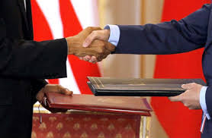
Внутренние дипломатические документы
В информационно-аналитической работе принимают участие все дипломатические сотрудники без исключения.
Документы, которые готовятся дипломатическими представительствами за рубежом и направляются в центральный аппарат Министерства иностранных дел РФ, относятся к категории внутриведомственных, или внутренних,
дипломатических документов.
Причем все эти документы имеют установленные
руководством МИД России:
характер,
предназначение,
форму,
порядок оформления и учета,
объем и структуру.
Указанные параметры определяются и регулируются специальными внутренними инструкциями, которые разрабатываются Генеральным секретариатом МИД России.
Этот же департамент МИД России осуществляет контроль над выполнением изданных инструкций и соблюдением установленных требований.

Slide 3
Политический отчет – главный информационно–аналитический документ, который готовит каждое
диппредставительство.
В нем:
подводятся итоги года
докладывается о проделанной диппредставительством работе
Основной упор в документе делается на:
анализ тенденций и процессов в различных сферах внешней и внутренней политики, экономики, общественной жизни страны пребывания
предложения относительно того, что следует конкретно предпринять в ближайшей перспективе по дальнейшему развитию двусторонних отношений во всех сферах сотрудничества и по обеспечению национальных интересов России.
Согласно действующим инструкциям объем политического отчета Посольства Российской Федерации не должен превышать 10 страниц, но в отдельных случаях, когда речь идет о Посольстве Российской Федерации в одном из ведущих государств мира, допускается увеличение его объема до 16 страниц. Соблюдение этих требований строго контролируется Генеральным секретариатом МИД России
.Политический отчет — документ коллективный, в его составлении принимают участие практически все оперативно-дипломатические сотрудники дипломатического представительства, каждый из которых пишет свою часть в соответствии с закрепленным за ним кругом вопросов или рефератом. Работа ведется по отдельному, заранее составленному плану подготовки политического отчета. Подписывает политический отчет посол (глава дипломатического представительства).

Slide 4

Политическое письмо – второй по значимости документ. В течение года Посольство пишет не менее трех политических писем, каждое из которых посвящено одной политически значимой теме.
Политическое письмо — это всегда глубокий аналитический документ, в нем
излагается суть произошедших или происходящих событий и процессов,
анализируются их причины,
высказываются соображения относительно их вероятного дальнейшего развития
высказываются рекомендации
вносятся конкретные предложения относительно
того, что следует предпринять российской
дипломатии в связи с поднятой в нем проблемой.
Политическое письмо является подходящим
документом для внесения
предложения об осуществлении обмена
визитами на уровне министров, руководителей
правительств или глав государств.
предложения подготовить и заключить новые соглашения,
предложения провести двусторонние консультации по линии министерств иностранных дел двух стран
предложения осуществить какие-либо дипломатические акции

Slide 5

Во втором квартале каждого года, перед началом подготовки российской делегации к открывающейся в сентябре текущего года очередной сессии Генеральной Ассамблеи ООН, все посольства пишут обязательное политическое письмо, посвященное позициям страны пребывания по основным международным проблемам.
В качестве других тем, заслуживающих написания политического письма, могут быть, к примеру,
итоги президентских или парламентских выборов в стране пребывания,
новая стратегия внешнеэкономического развития,
глубокие реформы в различных сферах внутренней жизни,
состояние и перспективы двустороннего сотрудничества в той или иной области
вовлеченность страны пребывания в крупный международный конфликт,
роль и место страны пребывания в геополитических планах ведущих мировых держав и т. п.
При определении темы политического письма следует
исходить из конкретных событий в стране пребывания
и того, насколько они важны с точки зрения интересов
России. Объем политического письма не должен
превышать шесть страниц. Работа над подготовкой
проекта политического письма поручается группе
дипломатических сотрудников, по распределению обязанностей отвечающих за вопросы, которые предполагается в нем проанализировать.
Подписывает политическое письмо посол (глава дипломатического представительства).

Slide 6

Близким по своему характеру к политическому письму документом является информационное письмо
.
Оно тоже может быть посвящено одной из крупных внутриполитических, внешнеполитических или экономических проблем страны пребывания, затрагивающих интересы России.
Однако в отличие от политического письма в информационном письме необязательно вносить конкретные предложения.
Как правило, над проектом информационного письма работает группа дипломатических сотрудников, ведающих затронутой проблемой, а подписывает его посол.
Если информационное письмо касается сферы ведения не только МИД России, но и других центральных министерств и ведомств, то в принципе допускается его направление и в их адрес.

Slide 7
Справка - наиболее распространенный внутриведомственный документ, используемый в системе МИД РФ. Она всегда посвящена одной конкретной, но достаточно значимой проблеме.
Среди возможных тем могут быть, к примеру, такие, как
итоги внешней торговли страны пребывания за определенный период,
вопросы состояния отношений страны пребывания с сопредельными странами или ведущими мировыми державами.
деятельность какой-либо политической партии или влиятельной общественной организации,
вопросы, связанные с функционированием профсоюзного движения, неправительственных организаций, и т. п.
основные тенденции в области культурного и образовательного сотрудничества,
специфике местного законодательства
особенностям протокольной практики и т. п.
Речь идет не об отдельном вопросе или событии, а о проблеме более широкого плана с описанием ее развития на протяжении определенного отрезка времени.
За исключением руководства Посольства РФ в написании справок принимают участие все дипломатические работники, каждый пишет их по закрепленным за ним вопросам.
Дипломатам рекомендуется писать не менее двух-трех справок в квартал, проявляя инициативу в нахождении тем, представляющих интерес для Москвы.
Стандартный объем справки три — пять страниц, но в случае важности темы допускается и больший по количеству страниц документ.
У справки, как правило, один автор, который ее и подписывает.

Slide 8

Как правило, это небольшой документ объемом не более двух-трех страниц, посвященный одному конкретному вопросу, событию, явлению или факту. Темой для информации могут быть, например,
визит торгово-экономической делегации,
проведение иностранным государством Дней культуры или фестиваля кинофильмов,
принятие в стране пребывания новых правил въезда иностранцев или таможенного оформления грузов и т. п.
Информация обычно пишется оперативно и не содержит глубокого анализа вопроса, не дает прогноза развития событий, рекомендаций. Она предназначена для того, чтобы зафиксировать важное событие или факт, сообщить о нем коллегам, работающим в департаментах Министерства иностранных дел РФ.
Более простым, чем справка, внутриведомственным
документом является информация.
информация
Написание информаций — хорошая форма накопления материалов по широкому кругу вопросов, дающая возможность при необходимости воспользоваться ими в нужный момент, отследить наметившиеся тенденции

Slide 9

Политический портрет – важный аналитический документ, который составляется
на высших руководителей и наиболее влиятельные политические фигуры страны пребывания
В отличие от обычных характеристик, которые составляются на всех министров, политических и общественных деятелей, крупных чиновников, военачальников и дипломатов страны пребывания, политический портрет выходит далеко за рамки констатации анкетных данных, фактов из биографии, продвижения по служебной карьере, информации о составе семьи.
Политический портрет — это обстоятельный и глубокий документ, посвященный
анализу мировоззрения, политических и философских взглядов руководящего деятеля страны пребывания,
системе его ценностей,
роли, месту и влиянию в политическом истеблишменте,
взаимоотношениям с другими представителями правящей верхушки.
В таком документе уместно отметить возможные негативные моменты биографии, сильные и слабые стороны, основные черты характера, имеющие значение родственные связи, другую важную информацию, позволяющую составить максимально полное и объемное представление о человеке как политической фигуре и как личности.
Особая потребность в политическом портрете возникает тогда, когда ожидается приезд данного лица с визитом в Россию или когда планируется поездка российской делегации в страну пребывания и ожидается встреча главы делегации с этим лицом. Поэтому непременным элементом политического портрета должен быть анализ отношения данного лица к России и дальнейшему развитию связей с нашей страной.
Важно иметь в виду, что работа над политическим портретом имеет постоянный характер и предполагает периодическое обновление материала, учет новых политических заявлений, сделанных по тем или иным важным проблемам, внесение в текст новых деталей и фактов.

Slide 10
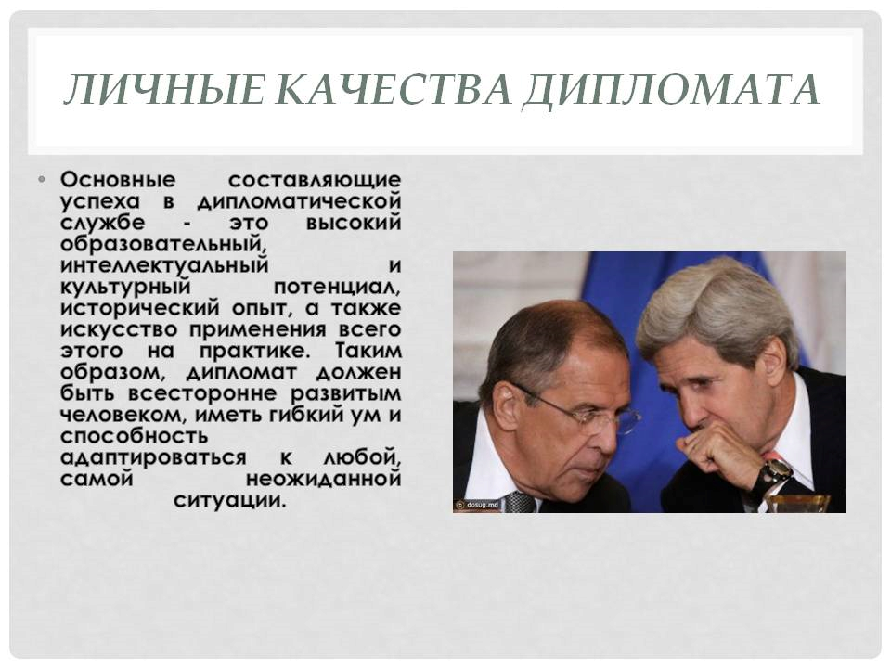
Если политический портрет составляется только на высших и наиболее влиятельных деятелей страны пребывания, то характеристики ведутся на максимально широкий круг лиц.
В них отражаются основные анкетные и биографические данные человека: дата и место рождения, родители, образование (где и какое получил), продвижение по службе, семейное положение, родственные связи, к кому из влиятельных людей близок и т. п.
Надо иметь в виду, что в любой стране происходит постепенная смена поколений политической элиты, время от времени высокие назначения получают новые люди, в результате выборов одна правительственная команда заменяется другой и т. д. Поэтому от дипломатических сотрудников требуется регулярная работа с характеристиками, постоянное их обновление, составление характеристик на вновь появляющихся в поле зрения лиц.
Эта работа ценна не только тем, что дает возможность в нужный момент быстро разобраться в том, кто есть кто. Не менее важно и то, что благодаря такой работе можно заранее увидеть перспективного, быстро набирающего политический вес деятеля и установить с ним хорошие рабочие контакты еще до того, как он занял высокое положение.

Slide 11

В условиях повышения внимания российской дипломатической службы к вопросам формирования объективного, правдивого образа России в современном мире большое значение имеет сбор, обобщение и анализ публикаций зарубежных СМИ о нашей стране, происходящих в России событиях, шагах, осуществляемых российским руководством на международной арене, и т. п.
С учетом этого один раз в квартал в посольстве готовится обзор материалов о России, включающий анализ газетных и журнальных статей, телевизионных передач и т.д., вышедших в стране пребывания и посвященных российской тематике.
Такие обзоры помогают отследить настроения и отношение в руководстве страны пребывания, политических и общественных кругах, а также в местных СМИ к России и ее роли с современном мире, к происходящим в нашей стране событиям.
Они также позволяют оценить эффективность проводимой информационно-разъяснительной работы, внести в нее необходимые коррективы, определить фокусные точки для дальнейшей деятельности на этом направлении.
Обзоры материалов о России, как правило, поручается готовить сотруднику дипломатического представительства, отвечающему за работу со СМИ и являющемуся пресс-атташе посольства.

Slide 12
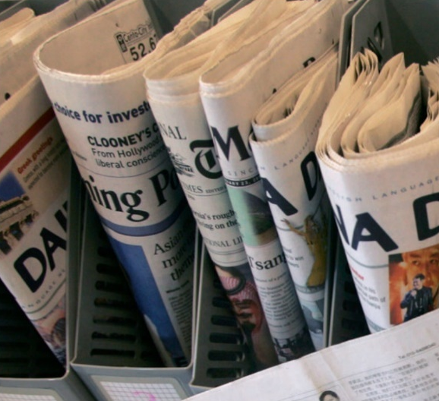
Близким по характеру, но более общим внутриведомственным документом, который используется в системе МИД России, является обзор печати. Обычно его готовят молодые дипломатические сотрудники, особенно владеющие местными языками страны пребывания.
Наибольший интерес представляют газетные и журнальные статьи, освещающие
события в России и странах СНГ, дающие изложение или оценку выступлений
российских лидеров, комментирующие внешнюю политику или конкретные
дипломатические акции нашей страны. Эта работа позволяет отследить основные
тенденции в освещении событий, происходящих в России, и подаче материалов о
нашей стране, проанализировать, каково отношение в местном обществе к России и
россиянам.
В обзор печати может включаться изложение основных моментов или краткие аннотации печатных статей. Работа над обзором печати — хорошая школа для начинающих дипломатических сотрудников, так как дает им возможность научиться оценивать информационную важность обрабатываемых материалов и кратко формулировать основное их содержание. С учетом огромного потока информации, с которым дипломаты сталкиваются в наши дни, обзоры печати помогают старшим дипломатам экономить время и читать только те материалы, которые представляют интерес с точки зрения подготовки информации для доклада в Москву. Обзоры печати, по существу, являются своего рода летописью происходящих событий.
При работе над обзором печати сотрудник не дает своей оценки описываемым событиям, его задача заключается в том, чтобы точно изложить основные положения обрабатываемых печатных материалов.

Slide 13

Другим документом, работа над подготовкой которого полезна для приобретения профессиональных навыков начинающими дипломатическими работниками, является составление хроники событий
Это документ, в котором в хронологической последовательности фиксируются все важнейшие события внутренней и внешней жизни страны пребывания:
визиты иностранных гостей,
действия и заявления лидеров государства,
высказывания ведущих политических деятелей,
внешнеполитические шаги министерства иностранных
дел страны пребывания
другие имеющие значение события.
Особенно важно, чтобы в хронике были отражены все
известные события в двусторонних отношениях России
со страной пребывания:
обмены делегациями,
выступления художественных коллективов,
открытие выставок,
крупные торговые сделки и контракты,
запуск инвестиционных проектов,
спортивные встречи,
поездки студентов на учебу и стажировку и т. п.
Иногда при активных отношениях между Россией и страной
пребывания может готовиться самостоятельный документ —
хроника двусторонних отношений.
Хроника — это важный инструмент накопления фактов и информации. Работа над хроникой событий требует от сотрудника повседневного внимания, обработки большого объема информации, прочтения газет, журналов, бюллетеней, работы с Интернетом, просмотра передач местного телевидения.

Slide 14
В дипломатической практике принято все официальные переговоры, встречи и беседы оформлять в виде письменных документов.
Так, по итогам дипломатических переговоров, проведенных Президентом РФ, Председателем Правительства РФ, министром иностранных дел РФ и его заместителями, составляется запись основного содержания беседы.
В ней подробно, практически со стенографической точностью, часто прямой речью, но без кавычек излагаются все основные высказывания и заявления сторон, участвующих в переговорах.
Этот документ составляется специально выделенным для этой цели ответственным дипломатическим работником, а иногда двумя-тремя.
Если переговоры проходят в узком составе или один на один, то обязанности по оформлению записи переговоров могут быть возложены на переводчика.
Руководитель может внести в запись основного содержания беседы свои поправки и подписать документ, однако чаще всего этого не происходит, и тогда документ подписывают те дипломатические сотрудники, которые осуществляли запись переговоров. В таком случае в конце записи делается пометка, что запись руководителем не просматривалась, и проставляется подпись сделавшего пометку дипломата. В записи также положено дать полный список участников переговоров или присутствовавших на них лиц с обеих сторон с указанием занимаемых ими должностей.

Slide 15
О составлении записи беседы.
Все важные контакты, которые происходят у дипломатического работника с иностранными представителями, как официальные, так и неофициальные, положено оформлять записью беседы.
В отличие от записи основного содержания беседы запись беседы составляется в форме сжатого изложения сути состоявшегося разговора. Подписывается запись беседы тем сотрудником, который ее провел.
В практике дипломатической работы нередко старший дипломатический сотрудник берет с собой на деловую встречу младшего коллегу, который должен делать по ходу разговора необходимые пометки, а затем, придя на рабочее место, оформить запись беседы. Старший дипломат вносит в такую запись свои поправки и исправления и после подписывает. В конце документа указываются должность и фамилия присутствовавшего на беседе младшего дипломата.
В дипломатической практике во время беседы недопустимо использовать диктофон или другие технические средства звукозаписи.
Если беседа проводится один на один, то не совсем удобно вести запись и на бумаге, за исключением тех случаев, когда собеседник в устной форме делает официальное заявление. Тем не менее не возбраняется по ходу разговора делать нужные пометки, записывать имена, названия, даты, цифры. С учетом этого присутствие на беседе младшего коллеги, который непосредственно не участвует в разговоре и имеет возможность записать разговор более полно, может значительно облегчить впоследствии оформление записи беседы.
Практика, однако, показывает, что дипломатическому сотруднику Посольства РФ гораздо чаше приходится самому записывать свою беседу с иностранцем, поскольку очень часто она проходит с глазу на глаз где-нибудь на дипломатическом приеме. Беседа может продолжаться не один час, порой перемежаясь «разговорами не о чем», веселыми рассказами и шутками. Чтобы в дальнейшем, составляя запись беседы, не упустить ничего важного из полученной информации, рекомендуется, вернувшись в Посольство, сделать запись беседы «по горячим следам» либо, если это невозможно, составить черновой набросок сразу по возвращении домой, причем независимо от времени суток и степени усталости.

Slide 16


О составлении записи беседы
При составлении записи беседы важное значение имеет:
точное и емкое изложить основное содержание состоявшегося разговора (а не запись стенограммы),
ценная информация, полученная в беседе,
суть интересных и оригинальных высказываний собеседника,
его аргументация и логика рассуждений.
Для улучшения восприятия в некоторых случаях не возбраняется указать на эмоциональное состояние партнера, его реакцию на высказанные замечания и возражения, другие нестандартные моменты
Наиболее типичные ошибки, допускаемые при составлении записи беседы:
отражение в ней несущественных моментов (приветствия, комплименты, титулы и звания собеседника и т. п.)
излишне подробному изложению своей собственной позиции (за исключением особых случаев достаточно указать, что собеседнику были даны соответствующие разъяснения в духе известной позиции России по затронутому вопросу)
не следует злоупотреблять прямой речью при цитировании высказываний собеседника (исключением могут быть случаи, когда он употребил необычную, точную и емкую фразу, нестандартный оборот, ярко передающий главную мысль его высказывания)
При этом надо понимать, что если беседа состоялась с иностранным дипломатом, то он тоже по ее итогам оформит свою запись беседы, поскольку аналогичные правила действуют во всех дипломатических службах мира
Для оформления записи беседы установлены жесткие требования к внешней форме. Сверху в левом углу пишется название учреждения, в котором работает записавший беседу дипломат. Далее следует фраза «Из дневника такого-то (фамилия и инициалы автора)». По центру пишется: «Запись беседы с таким-то (должность и фамилия собеседника)», ниже справа указывается дата беседы. Затем следует текст. В первой фразе желательно указать, по чьей инициативе, где и при каких обстоятельствах состоялась беседа. В конце указываются должность, фамилия и инициалы автора записи.

Slide 17
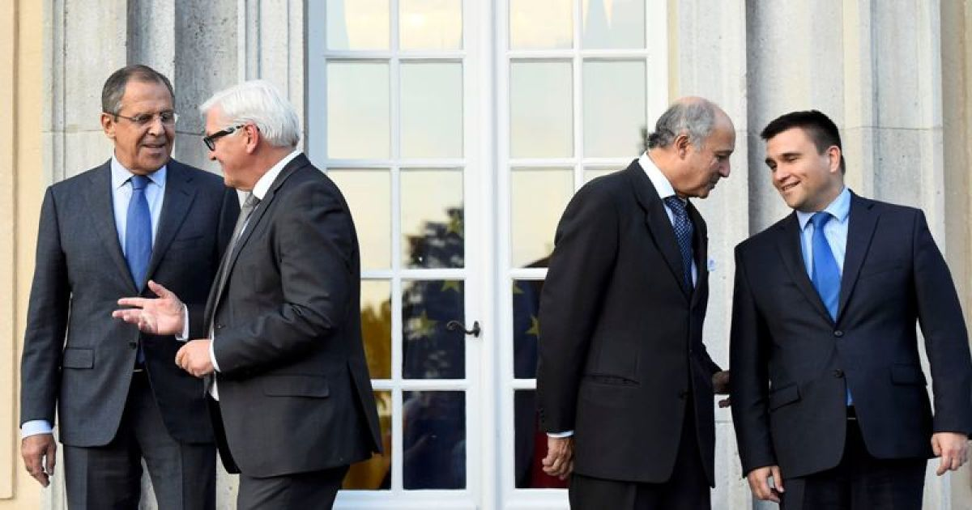
Работая за рубежом, дипломат встречается с десятками разных людей, обсуждает с ними политические события, экономическую ситуацию, культурную жизнь и множество разных вопросов. Практика показывает, что практически при каждом контакте с иностранцем можно почерпнуть что-нибудь новое, интересное. Вместе с тем далеко не все беседы имеют обстоятельный характер и заслуживают того, чтобы их оформлять отдельной записью беседы. Но как сделать так, чтобы даже самая короткая, но полезная информация не была потеряна и оказалась зафиксированной в письменном документе?
Наилучшим вариантом является составление отчета о состоявшихся беседах, например, за неделю или месяц. Такого рода документ позволяет объединить сразу несколько записей бесед, уделив каждому собеседнику пол страницы, а то и всего несколько строк. В них следует записать наиболее важную информацию, высказывание, оценку, факт — главное, чтобы ценные сведения не были утрачены.

Slide 18
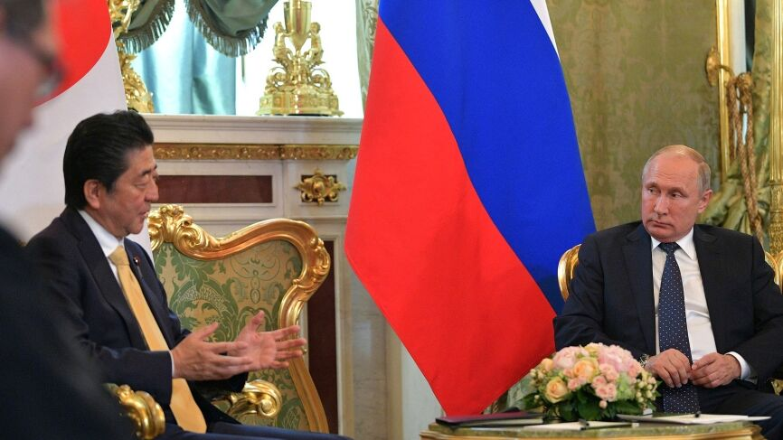
Полученные из дипломатических представительств и консульских учреждений информационные материалы обрабатываются и анализируются в МИД России, затем используются для подготовки докладов высшему руководству страны и постановки проблем перед другими федеральными ведомствами. Кроме того, такая документированная информация полезна при подготовке в МИД России материалов к переговорам и тезисов для беседы — двух типов документов, которые используются для подготовки и проведения переговоров и бесед на высшем и высоком уровне.
Материалы к переговорам - развернутый документ с изложением того, что следует сказать по той или иной конкретной проблеме. Готовятся для Президента РФ, Председателя Правительства РФ или министра иностранных дел РФ - именно они лежат перед этими руководителями на столе во время переговоров с иностранными партнерами.
В материалах к переговорам может содержаться не
только развернутая официальная позиция, с которой
выступает наша страна, но и запасные позиции, на
которые можно было бы отойти в случае убедительной
аргументации со стороны партнеров или прямой
опасности срыва переговоров.
Кроме того, к материалам к переговорам, как правило,
прилагаются в отдельной папке справочные материалы,
более подробно освещающие происхождение и историю вопроса, основные противоречия и конфликты, объясняющие позицию и мотивировку собеседника, а также подходы других заинтересованных сторон.

Slide 19

Справочные материалы (как часть материалов к переговорам) также включают общую справку по соответствующей стране (она называется «справкой по схеме») и деловые характеристики тех лиц, с которыми предстоят переговоры.
Общая справка имеет в основном страноведческий характер и состоит из следующих разделов:
- общие сведения о соответствующей стране,
- о ее государственном и конституционном устройстве,
- о высших должностных лицах
- об основных политических партиях, профсоюзных и общественных объединениях.
В справке также сообщается об:
экономическом положении,
состоянии внешней торговли,
внешней политике
подходах к основным международным проблемам.
Особое место занимают разделы о политических и торгово-экономических связях с Россией. В то же время в комплекте справочных материалов могут быть и отдельные справки по двусторонним отношениям и определенным специфическим проблемам, существующим между двумя государствами

Slide 20

Тезисы для беседы гораздо короче материалов к переговорам, касаются меньшего количества проблем, более сжаты по структуре и содержанию.
По сути, они представляют собой относительно небольшой справочный материал, помогающий выделить для обсуждения наиболее актуальные и неотложные проблемы.
В тезисах для беседы могут также содержаться наиболее вероятные аргументы или предложения другой стороны и возможные варианты ответов на них. В случае если партнер по переговорам в ходе встречи или беседы поставит новый или неожиданный вопрос, то, как правило, дается обещание рассмотреть его и после должного изучения дать ответ по дипломатическим каналам.
Материалы к переговорам и тезисы к беседе составляют лишь часть документов, которые Министерство иностранных дел РФ готовит к визиту в Россию высокопоставленных иностранных делегаций. Любому международному визиту предшествует весьма серьезная подготовительная работа.
Важно понимать!
Материалы к переговорам и тезисы для беседы — это лишь вспомогательные, рабочие материалы, подготовленные МИД России по наиболее актуальным вопросам. Президент РФ, Председатель Правительства РФ или министр иностранных дел РФ, проработав представленные экспертами документы, нередко добавляют в них свое видение ситуации, высказывают
мысли,
аргументы и
Предложения
исходя из
своего положения и уровня информированности

Slide 21
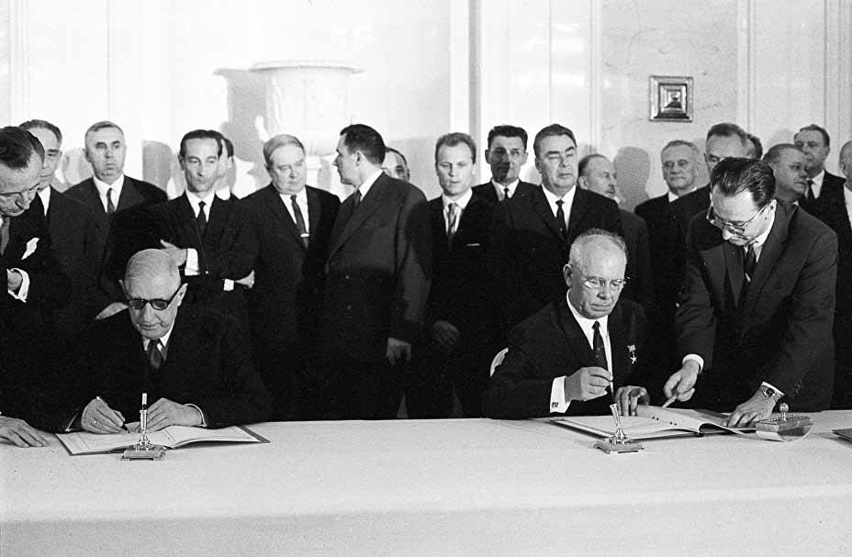
В пакет материалов к переговорам, как правило, входит проект итогового документа, например совместной декларации, коммюнике или совместного заявления. В него могут входить также соглашения, договоры или протоколы, если таковые предполагается подписать в ходе или по итогам визита. Как правило, проекты таких совместных документов готовятся заранее, и обычно они бывают заблаговременно полностью согласованы и одобрены обеими сторонами на рабочем уровне. Часто проекты таких совместных документов заранее парафируются высокопоставленными дипломатами двух стран, т. е. на каждой их странице проставляются инициалы уполномоченных на то официальных лиц.

Slide 22
Большое значение имеет эффективная организация документооборота и делопроизводства в Министерстве, которые являются неотъемлемыми элементами системы дипломатической службы. Кроме того, в системе МИД России разработаны жесткие требования к оформлению и внешнему виду внутренних дипломатических документов.
Все описанные внутриведомственные документы Министерства печатаются на белой бумаге формата А4 через два машинописных (полтора компьютерных) интервала шрифтом 13 размера.
Справа вверху проставляются номер экземпляра, регистрационный номер по журналу канцелярского учета и дата регистрации. В конце каждого внутреннего документа МИД России в нижнем левом углу указываются общее количество отпечатанных экземпляров и инициалы дипломата (прописными буквами), подготовившего документ. Рядом через косую линию строчными буквами указываются инициалы лица, отпечатавшего документ. Далее следует разметка — список фамилий лиц или сокращенных названий департаментов, которым направлен документ. Порядковый номер в разметке соответствует номеру экземпляра документа. Последний экземпляр подшивается в дело, имеющее специальный архивный номер и соответствующее утвержденной номенклатуре.
Все эти документы независимо оттого, указан на них какой-либо гриф или нет, подлежат обращению и хранению в том же порядке, что и документы с грифом «Для служебного пользования». Снятие копий с этих документов без прямого указания руководства запрещается.
Приведенные виды документов могут направляться в загранучреждения МИД России или доставляться из загранучреждений в Министерство дипломатическими курьерами.
Исполнитель любого документа, прежде чем передать его своему руководителю, должен завизировать документ, т. е. поставить в конце последней страницы свою подпись и дату

Slide 23
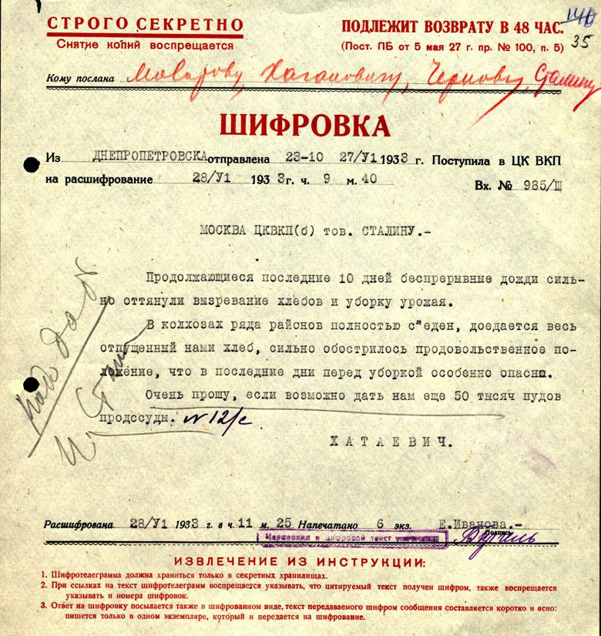
В дипломатической переписке традиционно использовались специальные шифры и коды, чтобы исключить возможность прочтения текста дипломатического донесения в случае его попадания в чужие руки. С развитием техники вместо гонцов и курьеров для доставки зашифрованных сообщений стали использовать телеграф и радиосвязь. Сегодня наиболее важные и срочные сообщения, которыми обмениваются между собой дипломатические представительства и Министерство иностранных дел РФ, пересылаются с помощью шифротелеграмм. По своей сути это краткий документ размером не более трех страниц машинописного текста, который затем шифруется и в виде колонок цифр направляется адресату.
Существует несколько способов передачи шифротелеграммы. В прошлом это главным образом телекс, радиопередатчик, хотя в практике бывали случаи, когда приходилось отправлять шифротелеграммы через центральный телеграф страны пребывания. Сейчас используются современные компьютерные и спутниковые каналы связи. Получив шифротелеграмму, ее расшифровывают и дают руководителю, который решает, что необходимо сделать с полученным документом. Руководитель пишет на шифротелеграмме резолюцию, в которой указывается, кого с ее содержанием следует ознакомить, кто конкретно и что должен сделать в связи с поставленными в ней вопросами.
Еще одним видом внутренних документов в системе МИД России является шифротелеграмма

Slide 24
Шифропереписка — это наиболее надежный и быстрый способ передачи секретной информации, гарантирующий ее сохранность. Он позволяет в кратчайшие сроки довести важную информацию до сведения высшего руководства страны и руководителей Министерства иностранных дел РФ, других заинтересованных ведомств, а также дать необходимые указания Посольству. Вместе с тем шифропереписка достаточно дорогостоящий вид связи, и поэтому его использование допускается только в действительно необходимых и срочных случаях.
Работа с шифроперепиской — это совершенно особый вид дипломатической деятельности, требует от дипломата умения лаконично и емко, без каких-либо лишних деталей, но в то же время доступно и понятно даже для неспециалиста изложить суть самого сложного вопроса.
Пишется шифротелеграмма в специальном блокноте на особой бумаге с пронумерованными отрывными листами, как правило, от руки и в единственном экземпляре, хотя в последние годы в этом виде работы все шире используются технические средства.
Готовят проекты шифротелеграмм все допущенные к этому виду работы дипломатические сотрудники (каждый по закрепленным за ним темам), но подписывает все шифротелеграммы только посол или лицо, его замещающее.
В интересах безопасности и сохранения конфиденциальности вся работа с шифротелеграммами (написание и ознакомление) допускается только в специально предназначенных для этих целей помещениях.
Существуют четкие инструкции, регламентирующие работу и обращение с шифротелеграммами, нарушение которых является серьезным должностным проступком. Обсуждать содержание шифротелеграммы с не имеющими к ней допуска коллегами категорически запрещается.

Slide 25

Поступающие из посольств шифротелеграммы докладываются руководству МИД России.
По решению руководства текст шифротелеграммы может быть размножен и разослан (согласно утвержденным спискам) возглавляющим правительственные структуры лицам, которых она касается. Поэтому к содержанию шифротелеграмм предъявляются повышенные требования, главным из которых является важность и значимость затрагиваемой проблемы. Все мелкие детали подвергаются так называемой калибровке и отсеиваются. Лишние ссылки и разъяснения только загромождают текст, делают его сложным для восприятия. Тщательно выверяются все даты, цифры, имена, названия. Допускаются только общепринятые сокращения, в противном случае дается необходимая расшифровка сокращения. Текст должен быть написан хорошим четким почерком, быть легко читаемым.
Особый вопрос — это темы, достойные шифротелеграмм.
К их выбору надо подходить очень тщательно и писать
телеграммы только по наиболее важным с точки зрения
интересов России проблемам. Шифром может
передаваться как секретная, так и несекретная
информация. Последняя передается шифром в
случае ее срочности. Категорически запрещается
передавать один и тот же текст шифром и по обычным
каналам связи.

Slide 26
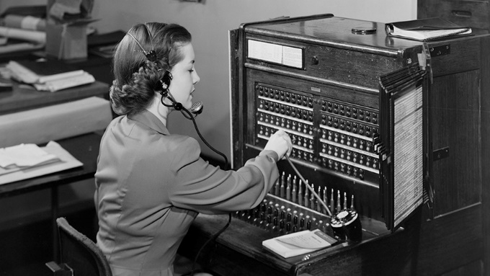
Вся подготовленная дипломатическим представительством информация предназначается для отправки в центральный аппарат Министерства иностранных дел РФ. Причем для передачи дипломатической информации используются разные каналы. Некоторые страны используют несопровождаемую дипломатическую почту, которая доставляется по каналам почты или службы экспресс-доставки, но в практике МИД России принято использовать дипломатических курьеров. Только обеспечивая круглосуточную физическую охрану дипломатической почты в пути, можно гарантировать ее сохранность.
Вместе с тем современная дипломатическая служба в подходящих случаях широко использует и другие каналы передачи информации. Так, в ряде посольств РФ в крупных государствах установлены узлы прямой зашифрованной телефонной
связи с МИД РФ. Этот канал используется для экстренного
сообщения в Центр срочной информации, проведения
консультаций по вопросам, не терпящим отлагательства,
получения соответствующих указаний. При отсутствии
такой зашифрованной связи в Посольстве РФ в экстренных
случаях допускается разговор по телефону с коллегами из
центрального аппарата по вопросам, не являющимся конфиденциальными. Тем не менее при разговоре по телефону необходимо всегда проявлять осторожность. Для передачи несекретной информации, касающейся срочных вопросов, достаточно широко используется факсимильная связь, а также электронная почта.

Slide 27
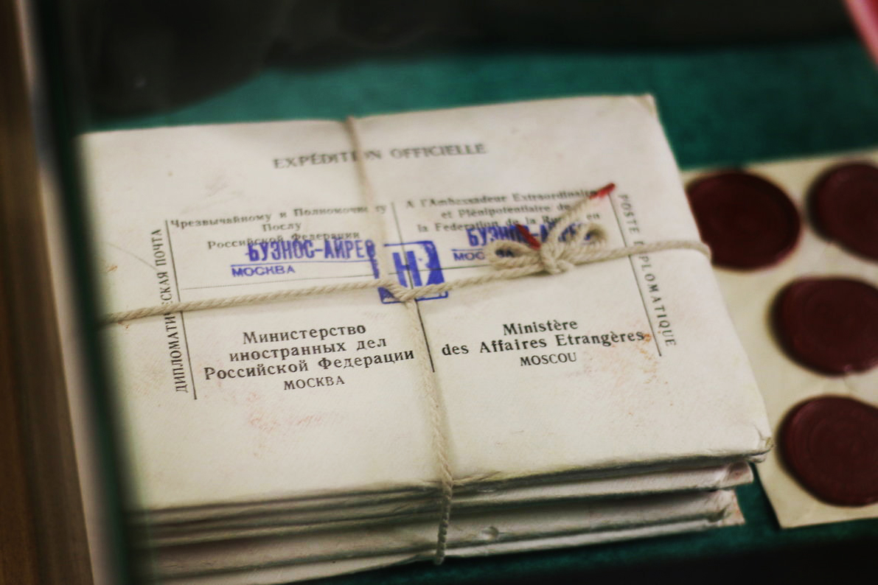
В работе дипломатических представительств за рубежом важное место наряду со сбором и обработкой текущей информации занимает аналитическая работа.
Помимо внутриведомственных документов, о которых рассказано выше, дипломатические представительства готовят и направляют в Москву много других служебных документов, касающихся работы с кадрами, консульской деятельности, обеспечения безопасности загранучреждения, финансово-хозяйственной документации и др.
Для многих из них установлены точные сроки подготовки и направления в Центр, определены предельные размеры.

Slide 28

Помимо внутренних дипломатических документов, которые готовят дипломатические представительства и консульские учреждения России за рубежом,
дипломаты, работающие в центральном аппарате Министерства
иностранных дел РФ, также активно вовлечены в подготовку
внутренних дипломатических документов.
С одной стороны, всю получаемую из посольств и консульств
информацию они анализируют, классифицируют и используют
для подготовки материалов к переговорам, для доклада руководству
Министерства, а также составления важнейших концептуальных документов внешней политики.
С другой стороны, они, как и их коллеги в посольствах и консульствах, встречаются с иностранными представителями в Москве, оформляют соответствующие записи бесед, записи основного содержания переговоров, пишут справки и информации, готовят другие важные внутренние дипломатические документы. По существу, дипломатическая служба в Центре и за рубежом — это своего рода «сообщающиеся сосуды», поддерживающие постоянный рабочий контакт и обменивающиеся между собой информацией. Кроме того, сотрудники центрального аппарата МИД России и загранучреждений время от времени меняются местами в соответствии с кадровым принципом ротации.
В условиях заграницы работа дипломатических представительств в информационном плане имеет основополагающее значение. Причем эта работа не ограничивается сбором и анализом всех доступных сведений. Дипломатические представительства и работающие в них сотрудники занимаются также информационно-разъяснительной работой. О ней в следующей лекции.

